Slide 1


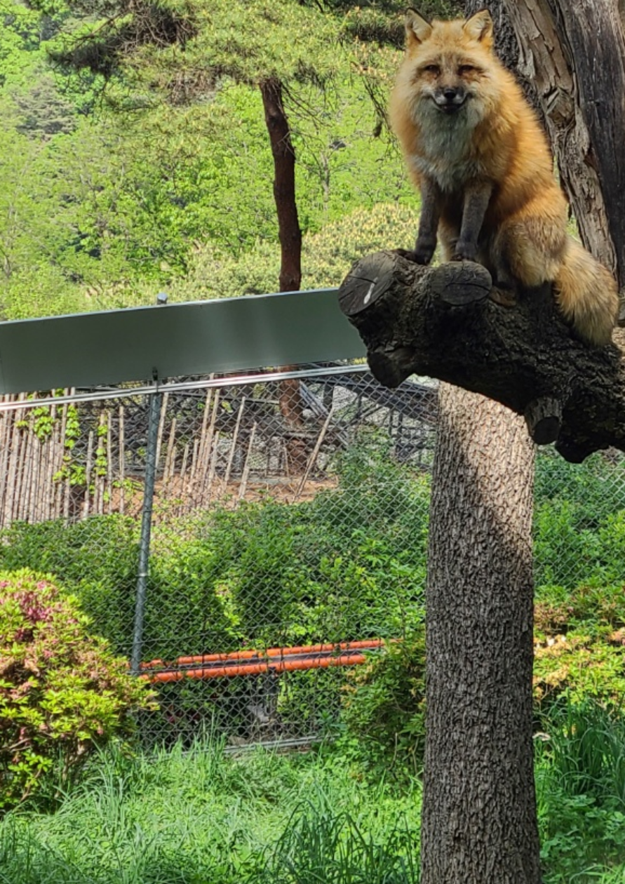







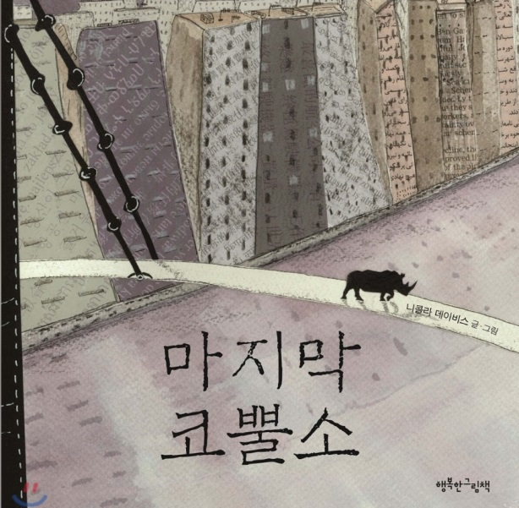




사전
우리 주변의 동물들
<놀이 시간>
1. 내가 만난 동물 조사하기
주말동안 내가 만난 동물을
생각해보자 (반려 동물 등)
- 내가 만났던 동물 그래프 제작
2. ‘사라지는 동물친구들’
숨은 그림 찾기
- 이 동물들은 왜 사라지고 있을까?
- 이 동물들이 없어지면 어떻게 될까?
(인간과 동물의 관계 알아보기)
3. ‘마지막 코뿔소’ 동화 감상
- 코뿔소가 원래 살던 곳은 어디였을까?
- 동물원에는 어떻게 왔을까?
동물원에 있을 때와 아프리카로
돌아갔을 때 마음은 어땠을까?
4. 청주 동물원 소개하기
- 청주동물원 사전 경험 이야기나누기
- 청주동물원 안내도를 보며
동물 알아보기
5. 동물원 방문 목적과 약속 정하기
(그림 자료 제작)
동물원에서 동물을 존중하려면
어떻게 다녀야할까?
예시) 걸어다니기 / 소곤소곤 말하기 /
궁금한 것은 마음 속으로 생각하고
나중에 말하기 /
동물을 사랑하는 마음으로 보기
6. 동물에 대한 질문지 만들기
모둠별로 동물 뽑기 및 투표하기
동물에 대해 궁금한 점 질문지
만들기

Slide 2


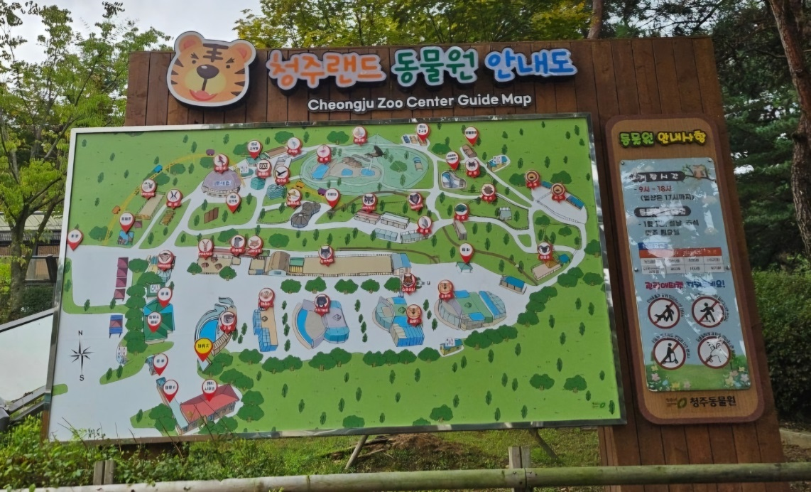
현장
우리 주변의 동물들
동물원 약속 점검하기
우리가 정한 약속을 기억해보자
2. 동물원 방문하기
- 동물을 존중하는 마음으로 방문하기
3. 사육사님 설명 듣기 및 질문하기
- 이 동물들은 어디에서 왔을까?
- 우리가 동물처럼 우리 안에 있다면 어떤 마음일까?
- 우리가 이 동물들과 함께 살려면 어떻게 해야 할까?

Slide 3
사후
우리 주변의 동물들
우리가 바라는 동물이 있는 장소 구성 및 발표 전시회(모둠 활동)
- 블록, 동물 모형들로 동물들이 사는 곳을 만들어보자
- 사람과 동물이 함께 사는 곳을 생각해보자
- 친구, 동생들에게 우리가 만든 장소를 소개해보자(캠페인)
2. 우리 주변의 동물을 보호하기 위해 우리가 할일 이야기 나누기 / 서약하기(지문 도장 찍기)
교사의 실천 서약 | 유아의 실천 서약

